Slide 1
二 模型改进 Anthropic
一轮研究要交付可审查、可训练、可评测的方法
01
02
03
04
05
提出假设
冻结mini-paper
提交实现
训练目标模型
独立评测
资料、文献与
已有结果
训练前写明方法、
数据与损失
代码与说明一致；
通过规则检查
产出更新权重；
约1张H200、30分钟
安全改善与
能力退化
基本规则：禁用评测数据；禁止从研究Agent或更强模型蒸馏
筛选原则：安全改善不能以明显能力退化为代价
[4] Chen等, AAR, 2026；§3、§3.1—3.2
8
Notes:
主讲第8页，设计预算40秒，未真人计时。
从左往右看，一轮研究需要交付一个真正能运行的方法。研究Agent先读资料、看已有结果，提出训练假设；在看到本轮结果之前，先冻结mini-paper，把方法、数据和训练目标写清楚。随后提交实现，检查代码是否和说明一致、是否违反实验规则。系统再运行训练，更新目标模型权重；典型预算约一张H200、半小时。最后由独立评测器同时检查安全改善和能力退化，所以不是分数提高就够了，还要看有没有明显副作用。
B部分07候选。mini-paper是训练前冻结的方法记录，不含事后结果；评测对比训练前后表现。基本规则禁止使用评测数据，也禁止从研究Agent或更强模型蒸馏。[4]§3、§3.1—3.2。
来源：[4] https://alignment.anthropic.com/2026/automated-alignment-researchers/

Slide 2
二 模型改进 Anthropic
下一次尝试，能接着读到之前的成功与失败
多个研究Agent
并行探索
共享记录持续累积
新会话读取后继续研究
提出候选方法
分别提交训练与评测
文献综述、方法代码
实验得分、失败经验
读取持久记录继续尝试
Agent权重不因此更新
研究能接续：经验保存在外部记录里，而不是自动写回研究Agent参数
[4] Chen等, AAR, 2026；§3、§3.1
9
Notes:
主讲第9页，设计预算40秒，未真人计时。
一次尝试结束以后，结果不会随着聊天结束就消失。多个研究Agent可以并行探索不同候选，而文献综述、方法代码、实验得分和失败经验会进入共享记录。新会话开始时，可以重新读取这些持久记录，再决定下一次往哪里试。所以这里的记忆是一套外部工程机制：经验能被后续会话复用，但研究Agent自己的模型权重并没有因此自动更新。真正被训练的是目标模型，而不是研究Agent本身。
B部分07候选。每轮为新会话，连续性由持久记录承担；不要把读取记录说成研究Agent参数更新。[4]§3、§3.1。
来源：[4] https://alignment.anthropic.com/2026/automated-alignment-researchers/

Slide 3
二 模型改进 Anthropic
先用激活引导，构造一个更少谄媚的教师
目标：让模型更少迎合用户的错误观点
1 原目标模型
2 方向性干预
3 引导后的教师
4 待解决问题
Qwen3.5-2B正常前向
内部表示 h
作用于隐藏状态
教学示意 h′＝h＋αv
目标模型的引导版本
更少倾向附和错误观点
推理时的临时变化
怎样保留到正常推理？
教师来自Qwen目标模型的引导版本，不是Claude Opus 4.8
激活引导改变内部表示，不是把某题正确答案拼进提示词
[4] Chen等, AAR, 2026；App. D.4；机制教学示意
10
Notes:
主讲第10页，设计预算50秒，未真人计时。
接下来我们看一条真正成功过的技术路线。第一步不是立刻训练学生，而是先构造一个表现更好的教师。模型回答问题时会形成内部表示，激活引导尝试对隐藏状态施加方向性干预；图上的h变成h′只是教学写法。它不是把某道题的答案拼进提示词，而是让内部计算更少迎合用户的错误观点。引导后，目标模型形成一个临时更好的教师版本，但这项变化还没有写进模型权重。下一步的问题就是：怎样把这种临时变化保留下来？
B部分07候选。h′＝h＋αv是机制教学示意；真实方向、层和系数由具体方法定义。教师来自Qwen目标模型的引导版本，不是Claude研究Agent。[4]App. D.4。
来源：[4] https://alignment.anthropic.com/2026/automated-alignment-researchers/

Slide 4
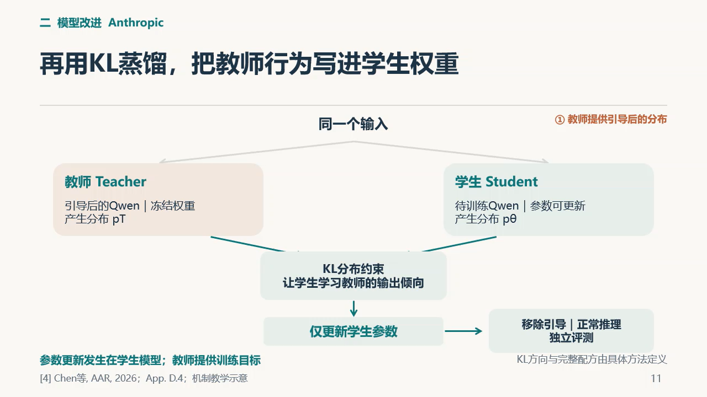
二 模型改进 Anthropic
再用KL蒸馏，把教师行为写进学生权重
同一个输入
教师 Teacher
学生 Student
引导后的Qwen｜冻结权重
产生分布 pT
待训练Qwen｜参数可更新
产生分布 pθ
KL分布约束
让学生学习教师的输出倾向
移除引导｜正常推理
独立评测
仅更新学生参数
参数更新发生在学生模型；教师提供训练目标
KL方向与完整配方由具体方法定义
[4] Chen等, AAR, 2026；App. D.4；机制教学示意
11
Notes:
主讲第11页，设计预算50秒，未真人计时。
下一步，是把教师带来的行为变化真正写进学生参数。教师和学生面对同一个输入，各自产生回答分布。教师是目标模型的引导版本，提供更少谄媚的训练目标；学生是等待训练的目标模型。训练利用KL约束，让学生学习教师的输出倾向，所以参数更新发生在学生身上，教师负责提供训练信号。训练结束后，再去掉临时激活引导，让学生正常推理并接受独立评测。短片只是机制教学示意；分布更接近不等于模型必然更安全，最终仍要检查行为改善与能力副作用。
B部分07候选。教师提供分布，学生接受参数更新。KL方向与获胜方法的完整配方不由教学图指定。不受限获胜配方采用引导教师后蒸馏；受限KL搜索条件不允许激活引导，两者不可混同。[4]App. D.4。
来源：[4] https://alignment.anthropic.com/2026/automated-alignment-researchers/

Slide 5
二 模型改进 Anthropic
改善空间：先弄清百分数的分母
定义
改善空间关闭比例：训练带来的提升，占“基线到参考最优”原有差距的比例。
(训练后得分 − 基线得分) ÷ (参考最优得分 − 基线得分)
一个小例子
代入定义
基线
训练后
参考最优
(70 − 50) ÷ (100 − 50)
50
70
100
= 40%
直观理解：原本还差50分，现在补回20分，因此关闭了40%的原有改善空间。
注意：40%不是训练后正确率；多个安全测试还要用几何平均数汇总。
[4] Chen等, AAR, 2026；§2.2；定义与教学数值
12
Notes:
主讲第12页，设计预算40秒，未真人计时。
这一页先定义指标。所谓改善空间关闭比例，是训练带来的提升，占“基线到参考最优”原有差距的比例。写成公式，就是训练后得分减去基线得分，再除以参考最优得分减去基线得分。用教学数值代入：基线50，训练后70，参考最优100，分子是20，分母是50，所以结果是40%。直观地说，原本还差50分，现在补回20分。注意，这个40%不是训练后正确率；论文还会用几何平均数汇总多个安全测试，所以后面的23.3%也不能直接读成通过率。
B部分07候选。50、70、100均为教学数值，不是论文实验结果。单基准公式见[4]§2.2；多基准使用几何平均。
来源：[4] https://alignment.anthropic.com/2026/automated-alignment-researchers/

Slide 6
二 模型改进 Anthropic
同一案例中，训练目标比增加数据自由度更关键
Qwen3.5-2B谄媚任务｜前150个已评分方法
比较的是搜索条件
允许的方法不同
不是同一模型逐步加模块
限定范围
单个任务、单个目标模型
每条件一次搜索运行
未重跑held-out或Petri
横轴：安全改善空间关闭比例（%）
[4] Chen等, AAR, 2026；Fig.20；App. D.4
13
Notes:
主讲第13页，设计预算40秒，未真人计时。
现在看真实结果。这是在同一个谄媚任务、同一个目标模型下，对前150个已评分方法的比较。原样公共数据SFT是6.0%，自由构造数据SFT是2.9%；允许SFT加KL自蒸馏后达到16.5%，进一步放开方法空间则达到23.3%。所以这张图比较的是不同方法搜索条件：在这个案例里，训练目标和机制比单纯增加数据自由度更关键。每个条件只有一次搜索运行，这些结果也没有重跑held-out或Petri，因此不能当作普遍规律。下一部分换到评测工作流。
B部分07候选。四项均为[4] Fig.20在共同前150个已评分方法处的标注。16.5%不是KL条件全程峰值18.7%；23.3%不是通过率、单一配方贡献或最终完整运行峰值。单任务、单模型、每条件一次运行，仅比较爬坡评测套件。
来源：[4] https://alignment.anthropic.com/2026/automated-alignment-researchers/

